Slide 1
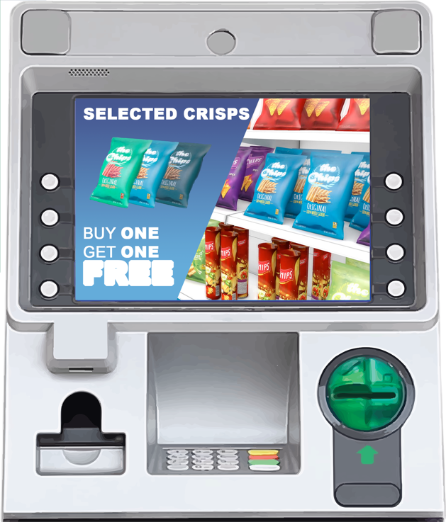
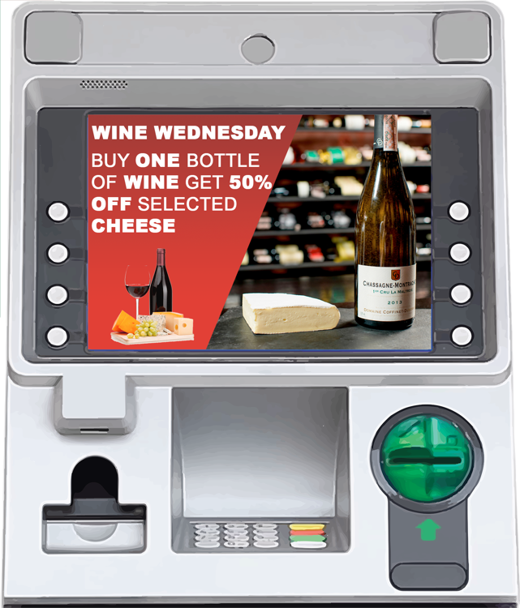
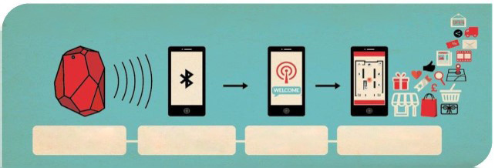
Znakomity wzrost sprzedaży
w sklepie
Korzyści dla klienta
Zwiększ sprzedaż w sklepie na wiele sposobów:
Reklama na ekranie bankomatu, zarówno statyczna jak i wideo
Odrywane kupony na potwierdzeniach transakcji
Sprzedaż reklamowanych produktów wzrasta nawet o 60%
Reklama wyświetlana przechodzącym klientom na smartfonach i tabletach
Wysyłanie kuponów elektronicznych
Wysyłanie bonów elektronicznych
Zwiększenie lojalności klientów
Większa świadomość grupy docelowej w zakresie produktów
Łatwy i oszczędny sposób nakłonienia klientów do zakupu produktów i skorzystania z oferty
Zwiększenie sprzedaży, zwiększenie ruchu, zwiększenie wykorzystania
To działa!
Zalety
Reklamy mogą być monitorowane i mierzone w celu maksymalizacji potencjału dochodowego
Reklamy mogą być zaplanowane na porę dnia dla wyznaczonych produktów
Reklamy są aktualizowane i uruchamiane zdalnie
Cały model jest zbudowany i dostosowany według potrzeb klienta do każdego sklepu
Nawet 60% wzrost sprzedaży reklamowanych produktów
Jak to działa?
Obrazy i filmy wideo są wyświetlane na ekranie bankomatu
Ekrany kampanii mogą być wyświetlane według pory dnia, tygodnia oraz na zamówienie w porze śniadaniowej, obiadowej lub w nocy
Filmy wideo lub obrazy są zdalnie ustawiane w systemie, co pozwala uniknąć wysokich kosztów wdrożenia
Reklama może być oparta na określonych ofertach lub materiałach, a wybór należy do klienta
Potwierdzenia transakcji mogą zawierać kupony i reklamy
Odwrotna strona potwierdzenia może być uprzednio zadrukowana
Bankomaty mogą być oklejane po obu stronach, aby reklamować markę klienta
Marketing zbliżeniowy jest realizowany przez beacony zainstalowane w bankomacie
JAK DZIAŁA TECHNOLOGIA BEACON
Sprzedawcy rozmieszczają strategicznie beacony wokół sklepu
Beacony łączą się z aplikacją smartfonu obsługującego Bluetooth.
Wysyła on sygnał do telefonu i tym samym otwiera aplikację.
Sprzedawca może w ten sposób przekazać klientowi wiele informacji.
www.retail-bcg.com

